Slide 1

区域协调发展与中国产业结构调整
——发展中大国的产业转型升级之道
余典范
上海财经大学商学院
联系方式：021-65906710；ydfshufe@126.com
办公室：商学院313

Slide 2
交流提纲
一、发展中大国背景与产业复兴
二、大国经济特征与中国产业发展
三、中国产业发展的“陷阱” 与“高墙”
四、大国产业发展的战略

Slide 3
0、产业结构知识准备

Slide 4
产业结构转型升级的逻辑
产业结构的变动与升级（转型、升级、集聚）
产业政策
资源要素的重新配置（企业间、产业间、区域间、跨国）
企业的异质性（生产率、所有制、规模等）

Slide 5
何为产业结构：几个维度
产业间的比例关系：结构演化分析。
产业间的关联关系：投入产出经济学。
产业间的集聚关系：空间经济学。
产业间的开放关系：国际贸易学。

Slide 6
一、发展中大国背景与产业复兴

Slide 7
如果你看不清当下，就读读历史，因为历史上曾经发生过。
如果你看不懂历史，请看看当下，因为历史正在重演。

Slide 8
世界GDP比重（按购买力平价）
清嘉庆25年
2018年，全球GDP总量达到84万亿美元，美国继续稳居第一，达到20.5万亿美元，占世界GDP比重的24%；中国13.4万亿美元，占比16%。
明朝末年
明朝中叶
西汉
末年
同治九年
北宋早期
清康熙39年
民国二年
资料来源：麦迪森

Slide 9
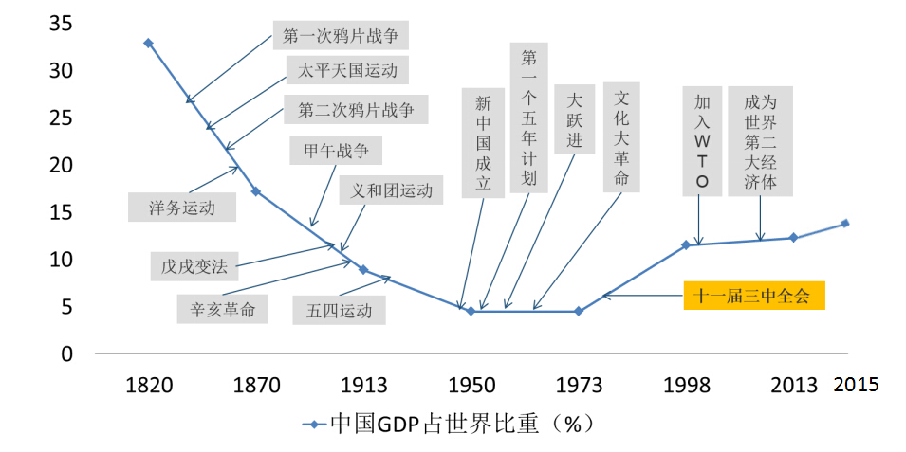
中国经济复兴之路
资料来源：2010年《经济学人》杂志，麦迪森的研究，2013、2015、2018年根据世界银行公布的数据整理

Slide 10



中国GDP赶超历程：主要国家GDP（美元）
2009年超越
资料来源：根据世界银行公布的数据整理

Slide 11
世界是中国的环境
中国是世界的因素

Slide 12
1978-2018年中国年均复合增长9.52%；世界平均增长2.93%，中国发挥了世界经济增长加速器和稳定器的作用
1978-2018年我国与世界GDP增长率对比
数据来源：世界银行。

Slide 13
中国与主要国家GDP增长率
数据来源：世界银行。

Slide 14
中国的贡献：“三分天下” 有其一
30%左右》
20%左右》
10%左右》
<5%》
1979-2017年主要经济体对世界经济增长的贡献
数据来源：世界银行。

Slide 15
中国成为名副其实的制造大国，全球越来越离不开“中国制造”
500余种主要工业产品中有220多种产量位居世界第一（工信部）
项目 | 1978 | 1980 | 1990 | 2000 | 2005 | 2010 | 2014 | 2015
粗钢 | 5 | 5 | 4 | 1 | 1 | 1 | 1 | 1
煤 | 3 | 3 | 1 | 1 | 1 | 1 | 1 | 1
发电量 | 7 | 6 | 3 | 2 | 2 | 1 | 1 | 1
水泥 | 4 | 4 | 1 | 1 | 1 | 1 | 1 | 1
化肥 | 3 | 3 | 3 | 1 | 1 | 1 | 1 | 1
棉布 | 1 | 1 | 1 | 2 | 2 | 1 | 1 | 1
数据来源：2016国际统计年鉴；联合国联合国统计月报数据库。
2003-2016年主要经济体制造业占全球的比重
数据来源：世界银行。

Slide 16
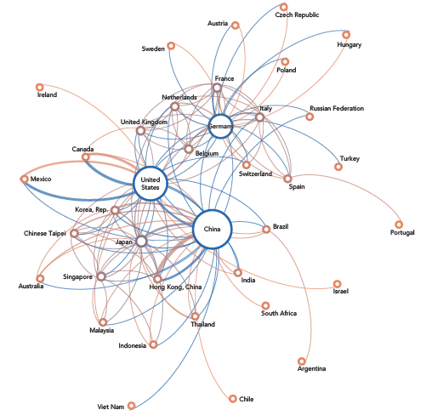
“中国制造”：全球三大关联生产中心之一
北美（美国）
亚洲(中国大陆)
欧洲(德国)
产品 | 数量 | 全球占比
空调 | 1.09亿台 | 80%
PC电脑 | 3.24亿台 | 90.6%
节能灯 | 43亿只 | 80%
猪肉生产 | 51.5 百万吨 | 49.8%
太阳能存贮电量 | 21.8 千兆瓦 | 74%
鞋 | 126 亿双 | 63%
手机 | 11亿台 | 70.6%
造船产能 | 7660 万公吨 | 45.1%
Source：Bank of America Merrill Lynch’s David Cui published a report titled Not So Trivial Facts

Slide 17
“中国制造”：全球“买卖大家”
1978-2018年中、美、德、日商品出口占全球比重
数据来源：世界银行。
1978-2018年中、美、德、日商品进口占全球比重

Slide 18
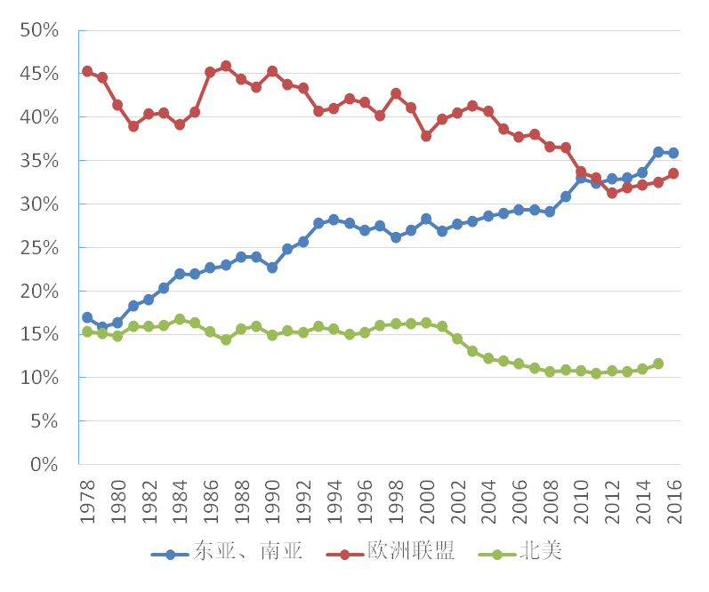
“中国工厂”催生“亚洲工厂”
1997-2018年主要经济体商品出口占全球比重
数据来源：世界银行。
主要经济体制造业增加值占全球比重
数据来源：世界银行。

Slide 19
二、大国经济特征与中国产业发展

Slide 20
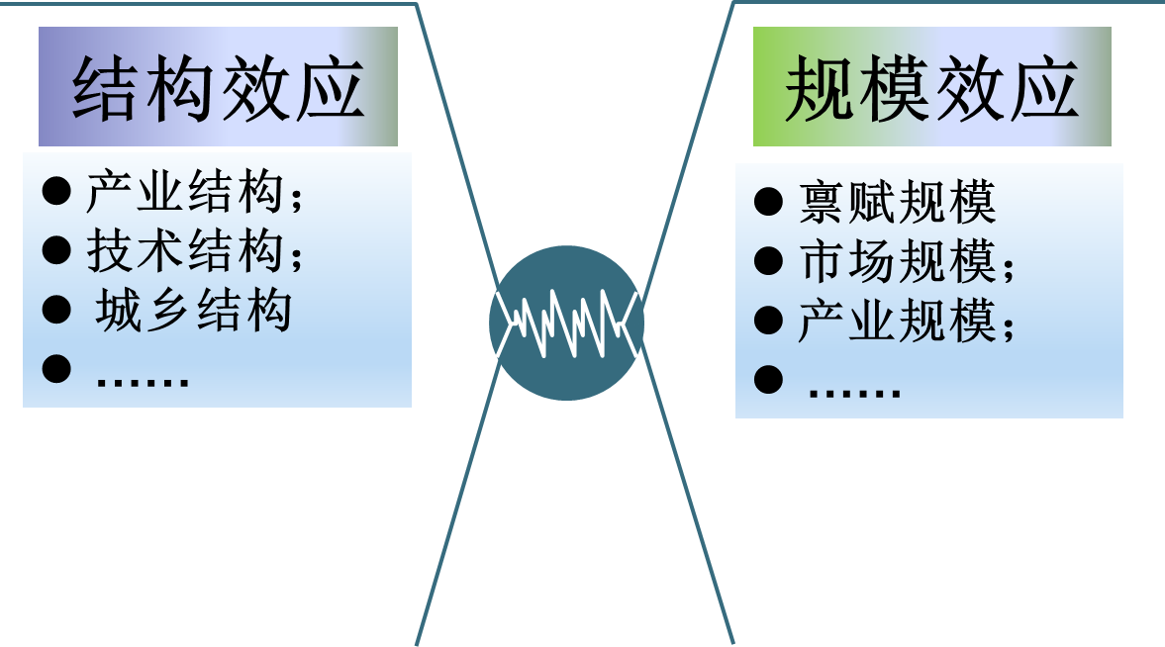
（一）大国经济的特征与效应
大国总量优势与产业配套优势：高度复杂制造、重大装备、军民融合。
大市场与生产的规模经济性：中国发展较快的产业无一不是利用了这一优势（高铁、支付宝、网购……）
面积大、人口多、资源丰富
国内市场
潜力大（市场购买力）
经济规模大（GDP）
大国经济的
主要特征
国际经济的影响力（FDI、OFDI）
资本的影响力
产业、技术、区域的梯度

Slide 21
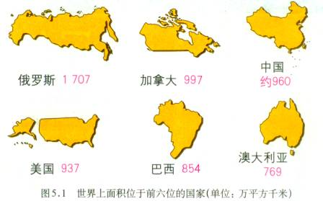
（一）大国经济的特征与效应
排名（2018） | 国家或地区 | GDP总量(万亿美元)
1 | 美国 | 20.513
2 | 中国 | 13.457
3 | 日本 | 5.071
4 | 德国 | 4.029
5 | 英国 | 2.809
6 | 法国 | 2.795
7 | 印度 | 2.69
8 | 意大利 | 2.087
9 | 巴西 | 1.909
10 | 加拿大 | 1.734
11 | 韩国 | 1.656
12 | 俄罗斯 | 1.576
13 | 西班牙 | 1.437
14 | 澳大利亚 | 1.428
15 | 墨西哥 | 1.199

Slide 22
（一）发展中大国经济的效应
禀赋视角：
比较优势
市场发育程度
发展中大国
的发展优势
交易成本
经济结构
对外开放
规模视角：
大国优势
发展视角：
后发优势

Slide 23
（二）发展中大国发展型式
内需为主的
增长型式
2
内需驱动
的出口型式
要素驱动
的出口型式
1
发展中大国
的发展型式
3
公共产品
供给型式
4
基础设施
建设的型式
（要想富、先修路）

Slide 24
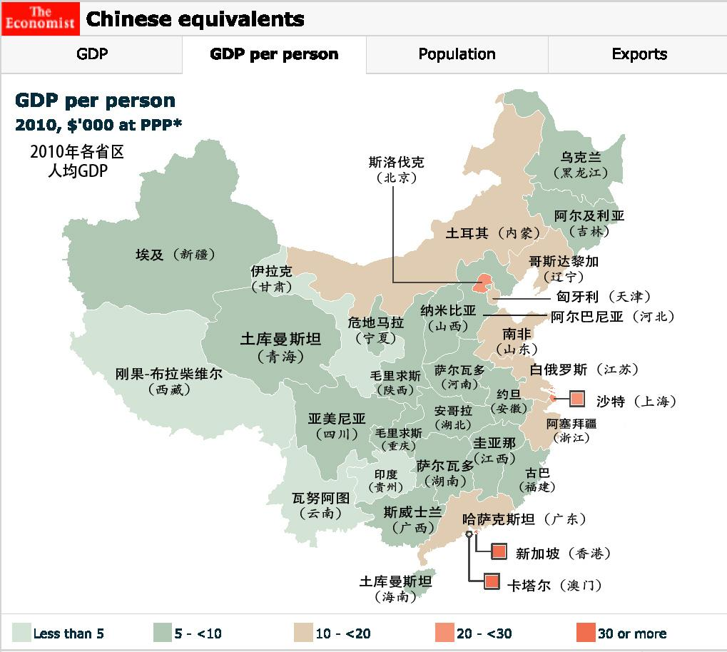
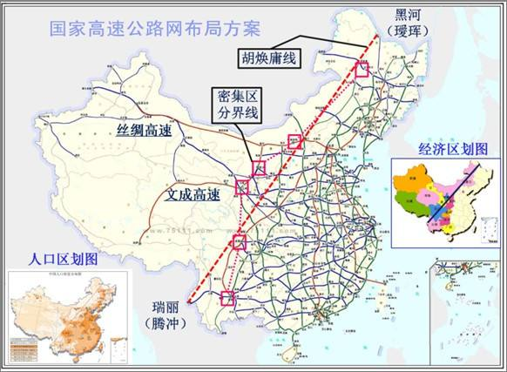
（三）中国大国的梯度优势

Slide 25

（三）中国大国的梯度优势：卫星灯光

Slide 26
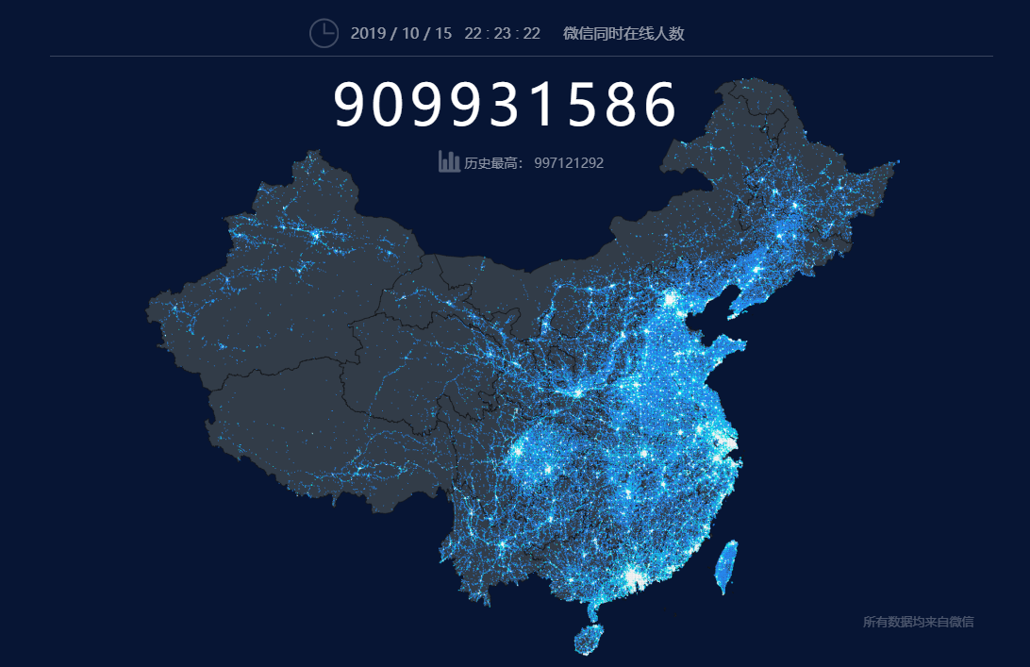
微信实时在线分布图
https://wechat-im.com/

Slide 27
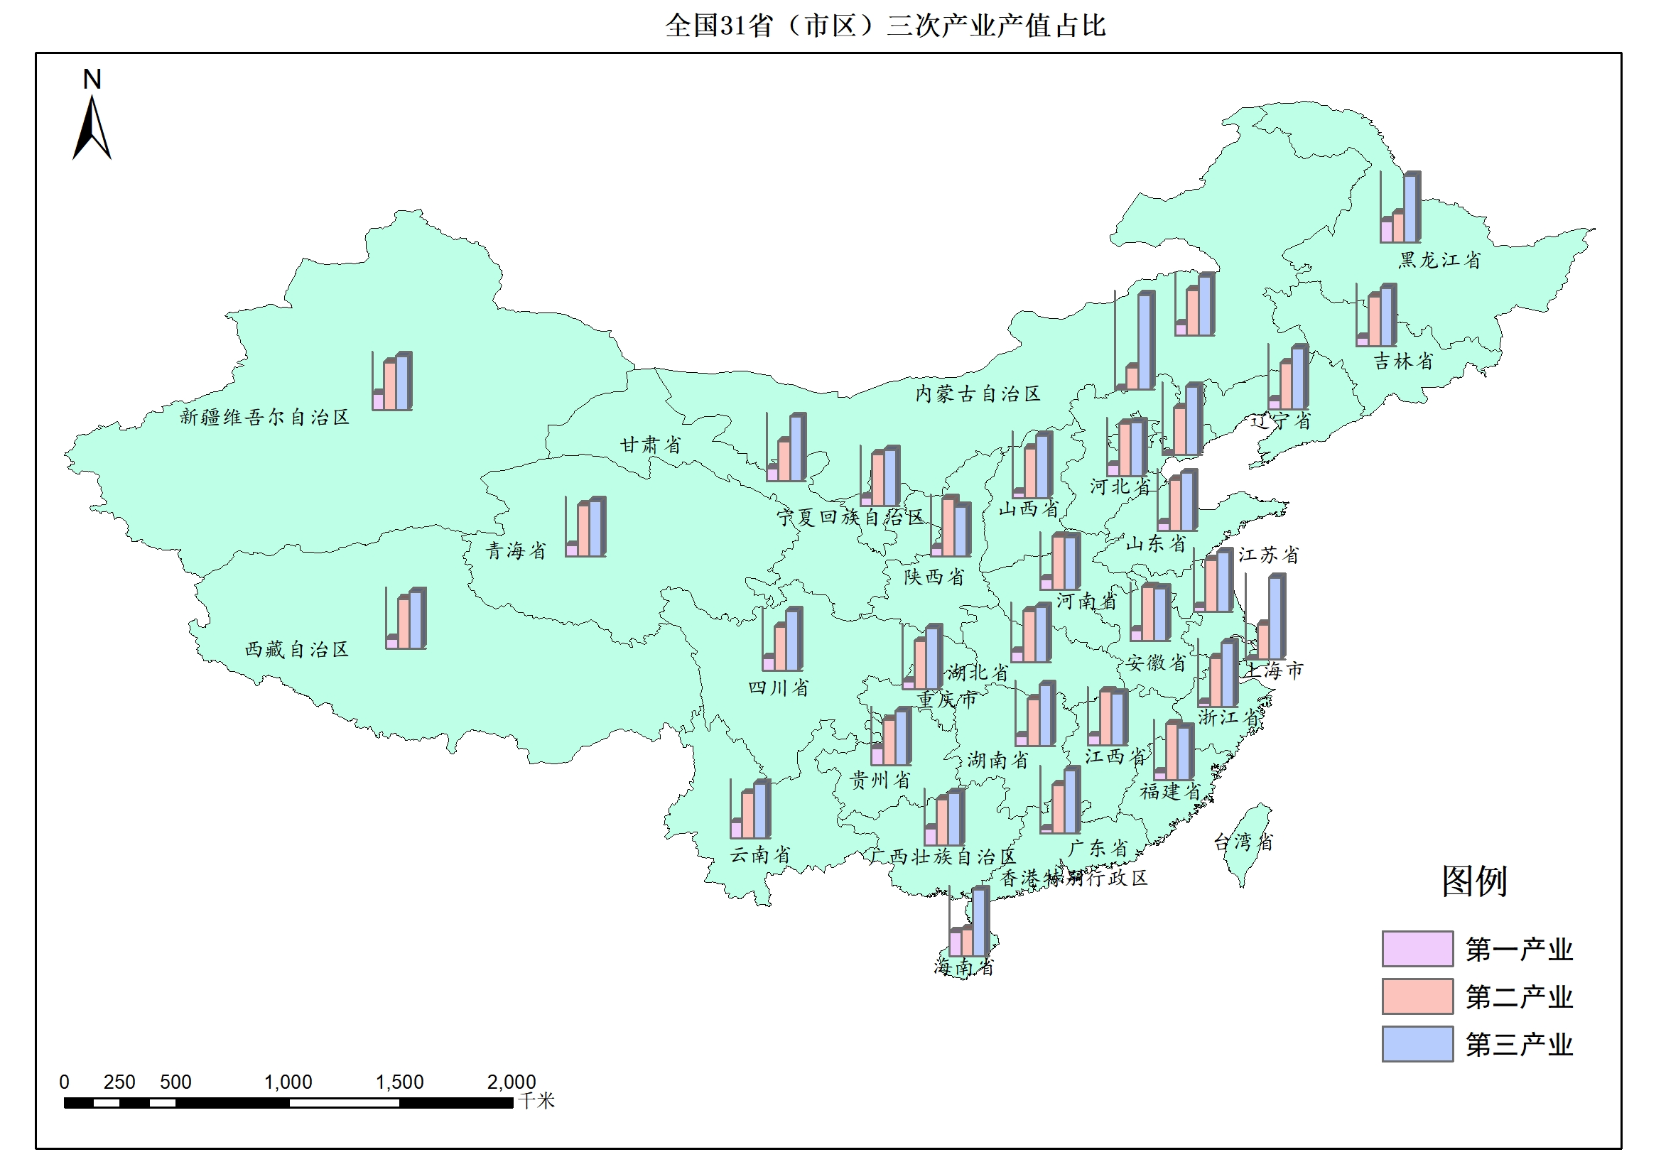
（三）中国地区产业结构特点

Slide 28
四驾马车拉动作用：
（1）省际经济联系是中国地区经济增长的主要驱动力。海南、安徽和陕西的省外流出对经济的贡献程度超过了50%，而且排名前十的地区省外流出贡献度都在40%以上。
（2）消费、投资贡献排名靠前的地区绝大部分中西部地区；出口贡献排名靠前的地区主要是沿海地区和沿江地区；
消费 |  | 投资 |  | 出口 |  | 省际贸易
四川 | 42.50% | 青海 | 47.01% | 广东 | 30.39% | 海南 | 54.25%
云南 | 38.22% | 湖北 | 46.10% | 浙江 | 21.52% | 安徽 | 51.87%
湖南 | 37.21% | 四川 | 37.99% | 福建 | 18.82% | 陕西 | 50.34%
贵州 | 36.63% | 山东 | 36.21% | 上海 | 18.72% | 重庆 | 48.77%
湖北 | 36.34% | 广西 | 31.37% | 湖北 | 17.56% | 黑龙江 | 47.37%
甘肃 | 35.45% | 江西 | 31.19% | 山东 | 17.24% | 北京 | 46.61%
广东 | 35.08% | 福建 | 30.76% | 江苏 | 17.02% | 河北 | 46.28%
江西 | 33.72% | 辽宁 | 30.30% | 天津 | 12.16% | 上海 | 46.05%
广西 | 33.50% | 云南 | 29.31% | 北京 | 11.19% | 天津 | 45.81%
青海 | 33.33% | 河南 | 29.27% |  |  | 吉林 | 43.20%

Slide 29
（四）中国发挥大国经济优势的典型产业
高铁：目前中国高铁运营里程达到了2.9万公里，位居世界第一（占世界2/3）；加权成本低：时速350km的项目1.29亿元/公里，时速250km的项目0.87亿元/公里，国际上3亿元/公里。
电子商务：BAT。
电影产业：巨大的生产制作与消费市场。

Slide 30
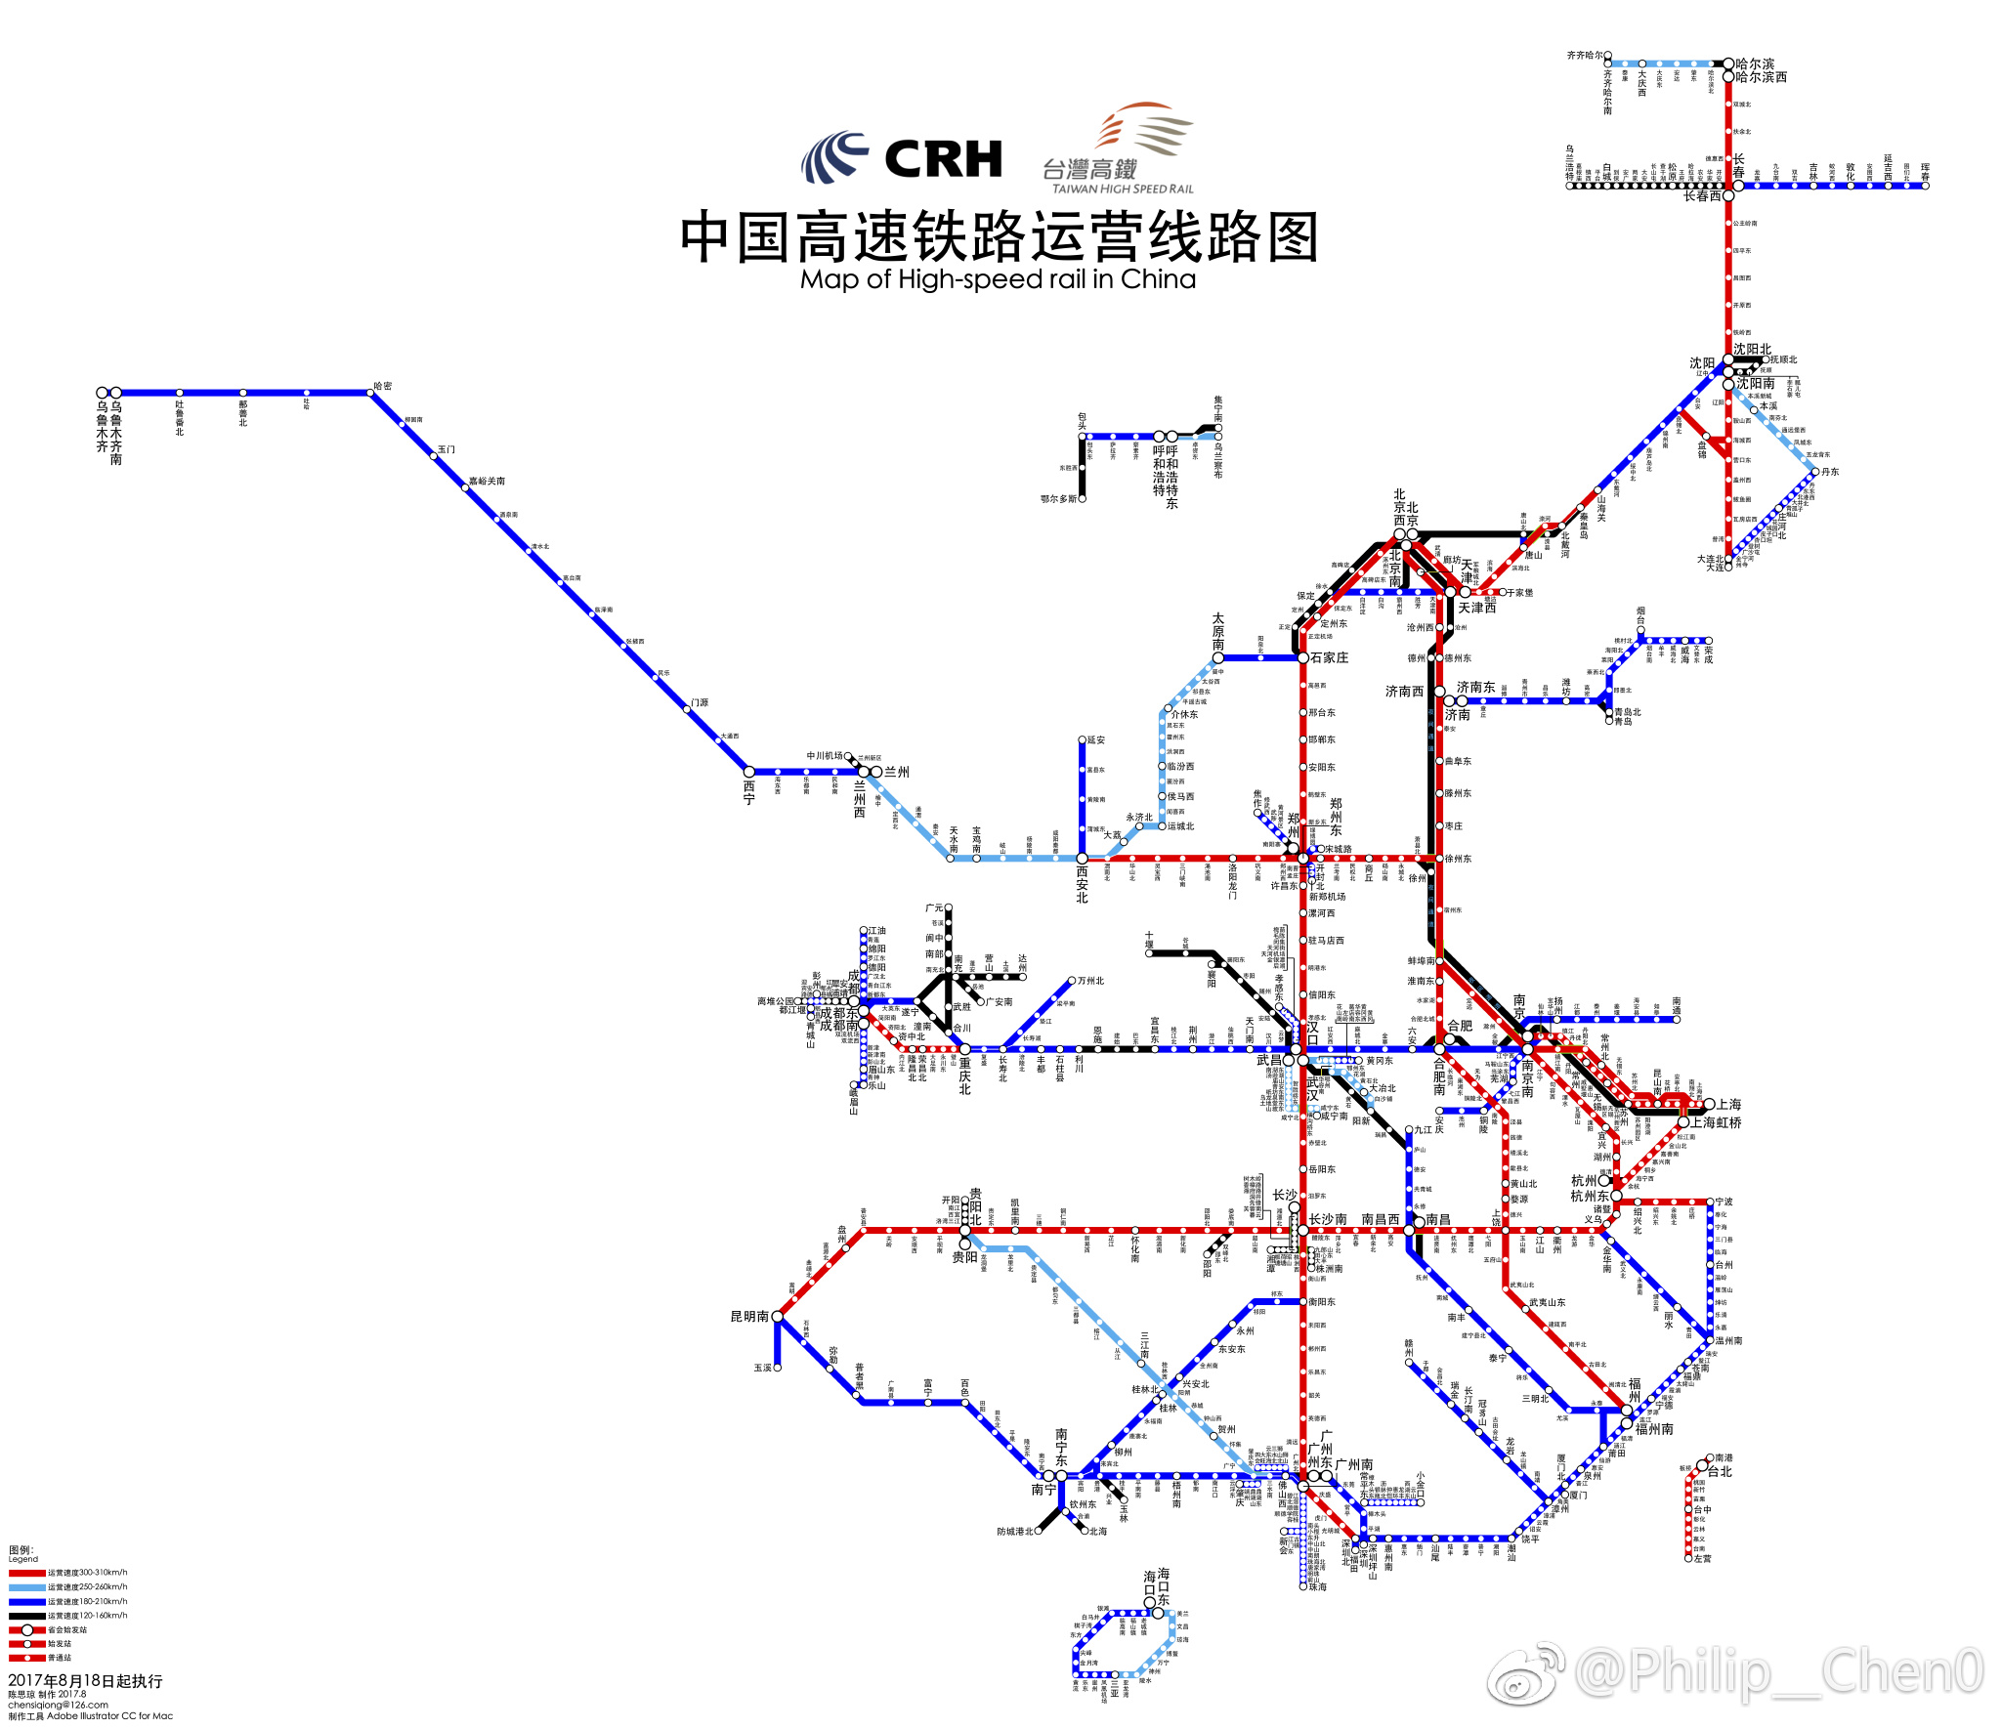

Slide 31
 | 电影名称 | 总票房 | 上映时间
1 | 战狼2 | 56.83亿 | 2017.07.27
2 | 哪吒之魔童降世 | 49.70亿 | 2019.07.26
3 | 流浪地球 | 46.55亿 | 2019.02.05
4 | 复仇者联盟4：终局之战 | 42.40亿 | 2019.04.24
5 | 红海行动 | 36.51亿 | 2018.02.16
6 | 唐人街探案2 | 33.98亿 | 2018.02.16
7 | 美人鱼 | 33.86亿 | 2016.02.08
8 | 我不是药神 | 31.00亿 | 2018.07.05
9 | 速度与激情8 | 26.71亿 | 2017.04.14
10 | 西虹市首富 | 25.48亿 | 2018.07.27
11 | 捉妖记 | 24.40亿 | 2015.07.16
12 | 速度与激情7 | 24.26亿 | 2015.04.12
13 | 复仇者联盟3：无限战争 | 23.91亿 | 2018.05.11
14 | 捉妖记2 | 22.37亿 | 2018.02.16
15 | 羞羞的铁拳 | 22.14亿 | 2017.09.30
16 | 疯狂的外星人 | 22.01亿 | 2019.02.05
17 | 海王 | 20.12亿 | 2018.12.07
18 | 变形金刚4：绝迹重生 | 19.77亿 | 2014.06.27
19 | 前任3：再见前任 | 19.27亿 | 2017.12.29
20 | 毒液：致命守护者 | 18.71亿 | 2018.11.09

Slide 32
案例：高铁产业
消化吸收
再创新
出击海
外市场
引进技术
2004年铁道部发表招标公告。巨大的高铁市场吸引了包括德国西门子、法国阿尔斯通、日本川崎重工等国际名企参加竞标面对诱人的蛋糕，最先进的道岔技术、最优质的无渣轨道技术、最稳定的高速列车技术……纷纷以最高的性价比涌向中国谈判者
技术引进后，科技部与铁道部整合了全国的科技资源，打破了部门、行业、院校、企业的体制壁垒，打造了战略性产业的公共创新平台，充分调动各方积极性，既降低了创新的风险与成本，又加快了成果转化效率，使基础研发到产业化生产的时间缩短了十几倍。
高铁的发展带动了如下领域：一是高速列车领域，除了推动主机企业外还要培育具有系统集成能力的零部件配套企业，培育世界一流的高速列车产业集群；二是高铁工程建造领域；三是高铁通信信号领域；另外还有高铁轨道设备领域和高铁电气化设备领域。而高铁工程建造领域，包括桥梁、隧道、铺轨、钢材、水泥等企业都将从中获益。
2010年12月
京沪高铁试运行跑出了486.1公里的世界记录
凭借低成本优势，中国铁路走出去已迈出重大步伐。美国、俄罗斯、巴西、沙特、波兰等国家已明确表示希望中国铁路参与他们的高铁建设合作。铁道部组织国内有关企业开拓境外铁路工程承包和装备出口市场。

Slide 33
案例：家电产业
兴起：源于中国大的人口规模、市场优势
进展：通过引进日本关键技术和设备进行模仿制造。90年代初，彩电产量已达到世界第一位。海尔、海信、康佳、长虹都是彩电行业的巨头。不确定是由于竞争形成了垄断，还是忙于价格战，进入新世纪之后却没有赶上国际上平板彩电的潮流，技术出现脱节，差距又被拉大。由此，中国的彩电行业为了赶超，又进行了第二轮模仿创新。
反思彩电模式，首先就是没有及时地组织好核心技术的突破，错过平板电视的先机，技术处于被动。其次，铺天盖地的彩电市场竞争，仅仅利用规模效应薄利多销，并没有利用技术优势占领市场。

Slide 34
案例：汽车产业
起个早却赶了晚集：中国汽车行业建国初期就开始建设。改革开放初期，逐步引进各国技术，通过和国外技术合资，利用我国劳动力成本优势占领了市场。然而，在发动机、变速器等关键技术上的自主研发几乎是滞后的，技术差距非常大。汽车产业合资时间一般长达20至25年，这也使中国在汽车技术创新上缺乏压力和动力，形成一个消极局面（温水煮青蛙）。成本差异，以及国际上对中低档汽车需求的空间，促成了中国汽车90年代以后的创新。最典型的就是在1987年至1994年间出现的较高的国产化程度，但仅仅限于如外观、内饰、功能上的改进，谈不上真正的创新，核心技术并没有太大突破。一直以来，核心技术仍然被国外垄断控制。
汽车模式的洪荒之祸，源于当初在学习国外技术时将目标定位得太低，导致国内汽车企业都陷在中低档技术的泥沼里。形成一个尴尬格局：国内主攻中低端，国外垄断高端市场。没有核心技术创新，只能做一些设备和功能的改进。企业也没有自主能动性。从政府对技术创新组织上看，虽然从90年代开始强调创新，然而并没有对核心技术进行攻关，有些科技项目却也没有显著成果。

Slide 35
总结
对比这三个产业的技术积累：高铁的技术积累是最好的，彩电技术比不上高铁，但比汽车行业要好。由此可见，技术积累越扎实，学习国外技术和创新就越容易。把这三个产业优势进行对比，我们会发现，高铁兼具市场和技术双重优势，而汽车只有市场优势。政府作用在高铁领域体现得最为成熟。
讨论：高铁产业模式具有可复制性吗？

Slide 36
三、中国产业发展的“高墙” 与“陷阱”

Slide 37
内外交困
砥砺前行

Slide 38
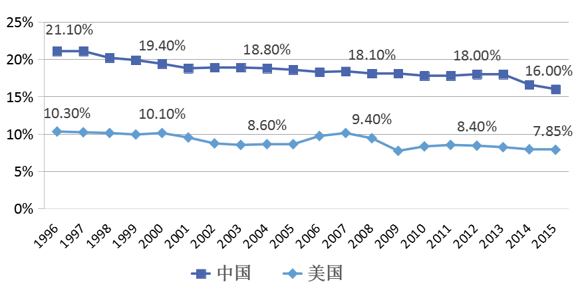
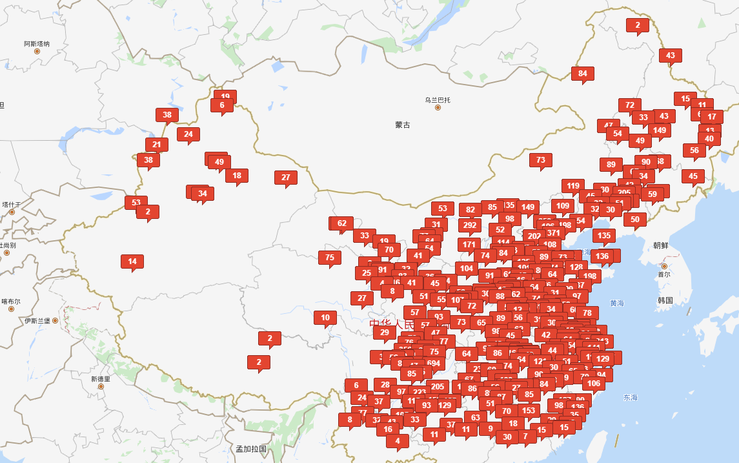
（一）产业基础要素优化与升级
高物流成本是中国产业升级的“梗阻”
1996-2015年中美物流成本占GDP比重对比图
中国收费站！！！
资料来源：中美数据分别根据“全国物流运行情况通报”和CSCMP发布的Annual State of Logistics Report整理

Slide 39
研发投入量不断增加，但基础研究投入偏低

Slide 40
创新研发中基础研究投入偏低
我国R&D人员全时当量的分布
 | 中国 | 法国 | 意大利 | 日本 | 韩国 | 英国 | 美国 | 俄罗斯
 | 2018 | 2011 | 2011 | 2011 | 2011 | 2011 | 2012 | 2012
基础研究占比 | 5.7 | 25.4 | 24.0 | 12.9 | 18.1 | 14.9 | 16.5 | 16.5

Slide 41
创新成果技术含量低、对外依存度高
国内有效专利低、
政策驱动的垃圾专利较多
技术创新
创新产品在国际市场上的竞争力
技术创新与产业融合的匹配性较差

Slide 42
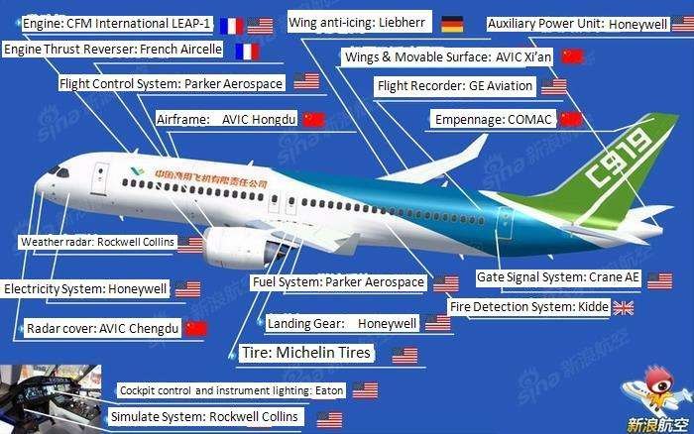
创新技术含量低、对外依存度高

Slide 43

（二）修昔底德陷阱？
“修昔底德陷阱” ：一个新崛起的大国必然要挑战现存大国，而现存大国也必然来回应这种威胁，这样战争变得不可避免。
《注定一战：中美能否走出“修昔底德陷阱”?》（G.Allison）：崛起大国与守成大国爆发“战争”是大概率事件：
过去500年的人类历史，有16次崛起大国挑战守成的大国，其中有12次以战争实现，只有4次没有引发战争！
四起未引发战争的主因，他认为是新旧大国的领袖有过人的忍让力或政治智慧。最近的两个例子便是19到20世纪的英与美，以及20世纪的美与苏。

Slide 44
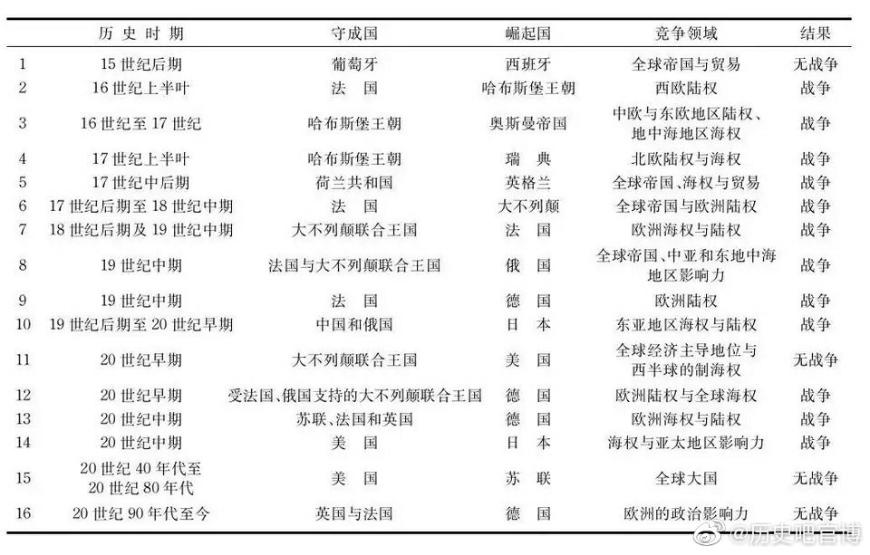
修昔底德陷阱案例：以史为鉴，可以知兴替
“崛起国综合征” ：自我意识不断增强，要求增加自己的利益以及获得更大的承认和尊重。（听我讲、我坚决要求、我说了算）
“守成国综合征”：面临“衰落”威胁时，恐惧感和不安全感被不断放大。（被挑衅、不尊重、忘恩负义）

Slide 45
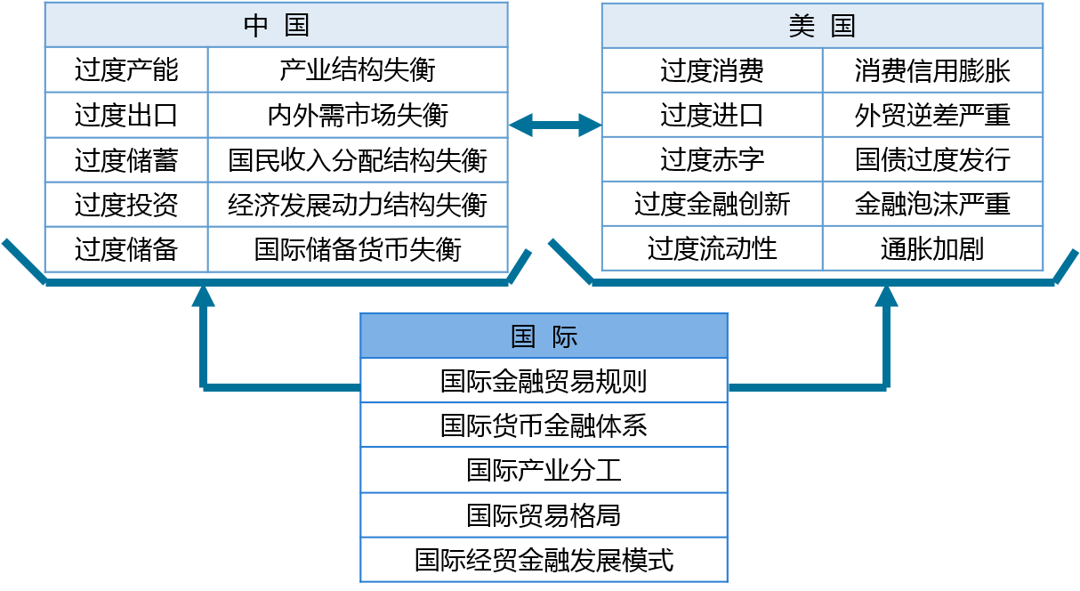

中美贸易战触发点：经贸“恐怖平衡”

Slide 46
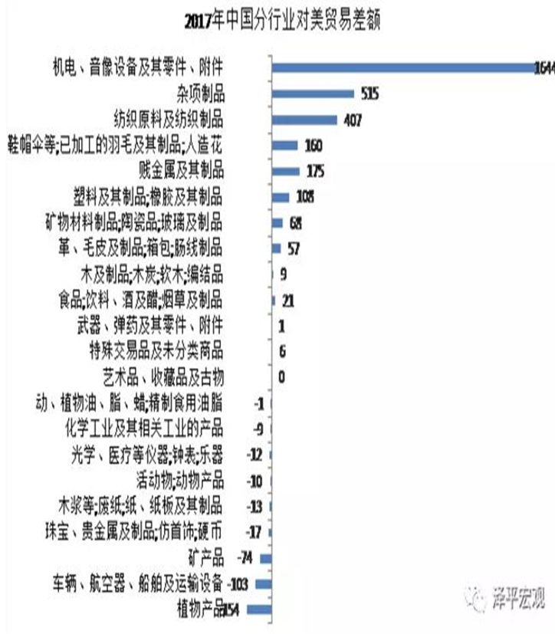
中美经贸联系的重要性
 | 进出口总额 |  | 出口 |  | 进口 |  | 顺差
年份 | 数值 | 占整体比值（%） | 数值 | 占整体比值（%） | 数值 | 占整体比值（%） | 数值 | 占整体比值（%）
2000 | 745 | 15.7 | 521 | 20.9 | 224 | 10 | 297 | 123.2
2001 | 805 | 15.8 | 543 | 20.4 | 262 | 10.8 | 281 | 124.9
2002 | 971 | 15.6 | 699 | 21.5 | 272 | 9.2 | 427 | 140.5
2003 | 1263 | 14.8 | 925 | 21.1 | 338 | 8.2 | 587 | 230.2
2004 | 1635 | 14.7 | 1249 | 21.1 | 446 | 7.9 | 803 | 250.2
2005 | 2115 | 14.9 | 1629 | 21.4 | 486 | 7.4 | 1143 | 112.1
2006 | 2626 | 14.9 | 2034 | 21 | 592 | 7.5 | 1442 | 81.2
2007 | 3021 | 13.9 | 2327 | 19.1 | 694 | 7.3 | 1633 | 61.8
2008 | 3338 | 13 | 2524 | 17.6 | 814 | 7.2 | 1710 | 57.4
2009 | 2983 | 13.5 | 2208 | 18.4 | 775 | 7.7 | 1433 | 73.2
2010 | 3854 | 13 | 2833 | 18 | 1021 | 7.3 | 1812 | 99.8
2011 | 4465 | 12.3 | 3244 | 17.1 | 1221 | 7 | 2023 | 130.6
2012 | 4847 | 12.5 | 3518 | 17.2 | 1329 | 7.3 | 2189 | 95
2013 | 5207 | 12.5 | 3684 | 16.7 | 1523 | 7.8 | 2161 | 83.4
2014 | 5551 | 12.9 | 3960 | 16.9 | 1591 | 8.1 | 2369 | 61.8
2015 | 5570 | 14.1 | 4092 | 18 | 1478 | 8.8 | 2614 | 44
2016 | 5194 | 14.1 | 3850 | 18.4 | 1344 | 8.5 | 2506 | 49.1
2017 | 5837 | 14.2 | 4297 | 19 | 1539 | 8.4 | 2758 | 65.3
2018 | 6335.2 | 13.7 | 4784.2 | 19.3 | 1551 | 7.2 | 3233.2 | 95.1
中国的贸易顺差主要来源于美国
高技术产品严重依赖美国

Slide 47
中美贸易战影响几何（外贸依存度角度）
中美贸易战影响：世界>中国>美国
中美纷争，世界遭殃
英国经济一直在萎缩，法国2019年第一季度GDP只增涨了0.3%，德国一季度也只增长了0.4%，第二季度下调至-0.1%。新加坡二季度0.1%。
数据来源：世界银行

Slide 48
中美贸易摩擦影响：主要贸易伙伴变化
 | 贸易总值（1-4月） | 累计同比（±%）
总 值 | 95092.1 | 4.3
美国 | 10958.9 | -11.2
日本 | 6784.9 | 2.1
韩国 | 6251.1 | -1.7
香港 | 5783.7 | -0.9
中国台湾 | 4614.4 | 2.3
德国 | 4049 | 9.6
澳大利亚 | 3473.9 | 12.5
越南 | 2980.5 | 6.5
马来西亚 | 2458.5 | 15.2
巴西 | 2334.5 | 21.5
俄罗斯联邦 | 2252.7 | 11.5
印度 | 1951.9 | 2.5
新加坡 | 1919 | 10.2
泰国 | 1876.1 | 5.6
英国 | 1775 | 18.3
荷兰 | 1736 | 3.5
印度尼西亚 | 1648.2 | 2.5
加拿大 | 1459.9 | 27.4
法国 | 1389 | 15.8
菲律宾 | 1212.5 | 13.4
意大利 | 1154.3 | 6.3
南非 | 944.6 | 7.8
新西兰 | 411 | 17.8
 | 出口（1-4月） | 累计同比（±%）
总 值 | 50636.9 | 5.7
美国 | 8330.4 | -4.8
香港 | 5577.6 | -2
日本 | 3093.2 | 3
韩国 | 2408.8 | 7.7
越南 | 1885 | 17.1
德国 | 1741.2 | 15.3
印度 | 1532.5 | 1.8
荷兰 | 1486.1 | 5.6
英国 | 1270.8 | 25
新加坡 | 1133.2 | 12.5
中国台湾 | 1116.9 | 15.6
马来西亚 | 1050.9 | 17
俄罗斯联邦 | 977.1 | 9.1
澳大利亚 | 975.4 | 9.2
印度尼西亚 | 935.1 | 9.5
泰国 | 888.7 | 2.6
菲律宾 | 794.3 | 20.2
加拿大 | 760.2 | 23
意大利 | 697.1 | 6.7
巴西 | 676.3 | 7
法国 | 674.3 | 12.2
南非 | 345 | 6.7
新西兰 | 115.6 | 9.9
 | 进口（1-4月） | 累计同比（±%）
总 值 | 44455.2 | 2.9
韩国 | 3842.3 | -6.9
日本 | 3691.6 | 1.3
台湾 | 3497.5 | -1.3
美国 | 2628.5 | -26.8
澳大利亚 | 2498.5 | 13.9
德国 | 2307.7 | 5.6
巴西 | 1658.2 | 28.7
马来西亚 | 1407.6 | 13.9
俄罗斯联邦 | 1275.6 | 13.5
越南 | 1095.5 | -7.8
泰国 | 987.4 | 8.5
新加坡 | 785.8 | 7.1
法国 | 714.7 | 19.5
印度尼西亚 | 713.2 | -5.4
加拿大 | 699.8 | 32.6
南非 | 599.6 | 8.5
英国 | 504.2 | 4.2
意大利 | 457.2 | 5.8
印度 | 419.4 | 5.2
菲律宾 | 418.2 | 2.4
新西兰 | 295.5 | 21.2
荷兰 | 249.8 | -7.6
香港 | 206.1 | 46.9

Slide 49
中美贸易摩擦影响：产业链
1、传统国际贸易中的外包关系将被改变，出现贸易转移效应。
•（1）发达国家的外包订单，首先可能转向要素禀赋与我国相似度高的越南、马来西亚、南美等国，它们可能首先成为贸易转移的受益者。
•（2）我国将沿“一带一路”转移自己丰富、有竞争力的产能，形成向西南方向延伸和开放的新的全球价值链，如纺织服装、家具、消费类电子、等劳动密集型产品，或者一部分机械、重资本工业的生产链。
2、资金流动关系将被改变，产生投资和产业的转移效应。
•（1）已经在我国投资的FDI企业，将可能会把企业向本国搬迁，或者向具有区域协定的成员国转移；
•（2）我国本土企业为了规避贸易制裁，将会想办法把投资和产业向外转移；
•（3）上述资本和产业转移，会带来进一步的大规模的投资和产业的转移，原因是产业链有配套转移的需要。
3、产业价值链上的“游戏规则” 将被改变，传统的GVC链条上可能出现“脱钩效应”。
WTO的自由贸易规则 V.S公平贸易规则（涉及深层次的结构改革）
4、产业国际分工格局将被改变，倒逼中国深化内外开放、实现产业升级

Slide 50
（三）能否跨越中等收入陷阱？
年份 | 低收入（L） | 中低收入（LM） | 中上收入（UM） | 高收入（H） | 中国分组 | 中国人均GNI
1987 | ≤480 | 481-1940 | 1941-6000 | ≧6000 | L | 299
1988 | ≤545 | 546-2200 | 2201-6000 | ≧6000 | L | 367
1989 | ≤580 | 581-2335 | 2336-6000 | ≧6000 | L | 405
1990 | ≤610 | 611-2465 | 2466-7620 | ≧7620 | L | 346
1991 | ≤635 | 636-2555 | 2556-7910 | ≧7910 | L | 358
1992 | ≤675 | 676-2695 | 2696-8355 | ≧8355 | L | 421
1993 | ≤695 | 696-2785 | 2786-8625 | ≧8625 | L | 521
1994 | ≤725 | 726-2895 | 2896-8955 | ≧8955 | L | 470
1995 | ≤765 | 766-3035 | 3036-9385 | ≧9385 | L | 597
1996 | ≤785 | 786-3115 | 3116-9645 | ≧9645 | L | 696
1997 | ≤785 | 786-3125 | 3126-9655 | ≧9655 | L | 769
1998 | ≤760 | 761-3030 | 3031-9360 | ≧9360 | LM | 811
1999 | ≤755 | 756-2995 | 2996-9265 | ≧9265 | LM | 858
2000 | ≤755 | 756-2995 | 2996-9265 | ≧9265 | LM | 944
2001 | ≤745 | 746-2975 | 2976-9205 | ≧9205 | LM | 1034
2002 | ≤735 | 736-2935 | 2936-9075 | ≧9075 | LM | 1133
2003 | ≤765 | 766-3035 | 3036-9385 | ≧9385 | LM | 1277
2004 | ≤825 | 826-3255 | 3256-10065 | ≧10065 | LM | 1500
2005 | ≤875 | 876-3465 | 3466-10725 | ≧10725 | LM | 1736
2006 | ≤905 | 906-3595 | 3596-11115 | ≧11115 | LM | 2090
2007 | ≤935 | 936-3705 | 3706-11455 | ≧11455 | LM | 2696
2008 | ≤975 | 976-3855 | 3856-11905 | ≧11905 | LM | 3486
2009 | ≤995 | 976-3945 | 3946-12195 | ≧12195 | LM | 3823
2010 | ≤1005 | 1006-3975 | 3976-12275 | ≧12275 | UM | 4531
2011 | ≤1025 | 1026-4035 | 4036-12475 | ≧12475 | UM | 5570
2012 | ≤1035 | 1036-4085 | 4086-12615 | ≧12615 | UM | 6307
2013 | ≤1045 | 1046-4125 | 4126-12745 | ≧12745 | UM | 7006
2014 | ≤1045 | 1046-4125 | 4126-12735 | ≧12735 | UM | 7674
2015 | ≤1025 | 1046-4036 | 4037-12475 | ≧12475 | UM | 8018
2016 | ≤1005 | 1006-3955 | 3956-12235 | ≧12235 | UM | 8264
2017 | ≤996 | 997-3895 | 3896-12055 | ≧12055 | UM | 8830
2018 |  |  |  |  |  | 9510

Slide 51
跨越中等收入陷阱：小概率事件？
数据来源：华尔街见闻

Slide 52
（四）“超级全球化不可能三角”理论的挑战
全球化+民主制度 让渡部分国家主权（受到挑战）：欧洲难民危机。（欧洲一体化）
国家主权+民主制度 抑制全球化：英国脱欧、特朗普“逆全球化”。
国家主权+全球化 放弃民主制度：发展中国家的普遍选择。
全球化
最多两全其美
不可三者兼得
技术进步
互联世界
民主制度
国家主权
经济发展中看得见的手
经济发展中看不见的手
来源：Dani Rodrik（2007）

Slide 53
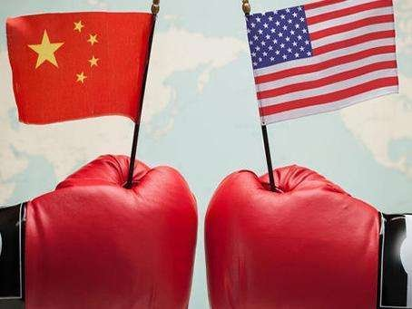
（五）自由贸易or公平贸易
“游戏”规则改变（脱钩？）
  自由贸易
  （贸易自由化：关税）
  公平贸易
  （补贴、竞争中立、知识产权、技术转让、国企改革）

Slide 54

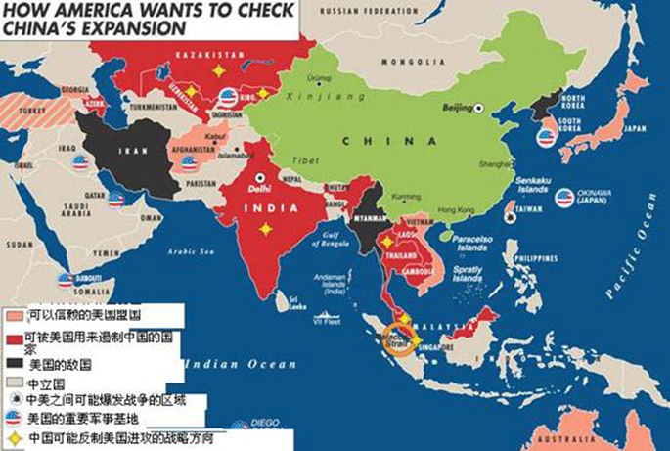
（六）“美国共识”？脱钩？
科技
民主党
+共和党
学术
教育
形成“社会共识” ，围追堵截中国
法律
企业
中国老 朋友
美国
盟友

Slide 55


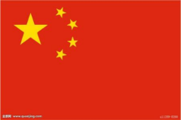


（七）价值链低端锁定
中国制造处于世界第三梯队（苗圩）
全球科技创新中心
高端制造领域
中低端制造领域
资源输出国

Slide 56
中国在全球价值链中呈现高参与度和低位势的特征
 | GVC-Position | 世界排名 | GVC-Participation | 世界排名
农林牧渔 | 0.1585 | 5 | 39.2158 | 40
采掘业 | 0.0179 | 25 | 54.6776 | 14
食品、饮料及烟草制品业 | 0.1927 | 23 | 77.2681 | 11
纺织服装、皮革、鞋具 | 0.169 | 6 | 76.2399 | 4
木材和软木制品 | -0.0287 | 47 | 74.8762 | 8
纸浆纸张、印刷出版 | -0.0668 | 48 | 78.453 | 1
焦炭、精制石油产品和核燃料 | -0.0999 | 29 | 81.8697 | 33
化学及化工产品 | -0.0447 | 34 | 82.7364 | 1
塑料及橡胶制品 | -0.0274 | 33 | 73.3613 | 12
非金属制品 | 0.0620 | 21 | 68.2368 | 11
基本金属 | 0.1743 | 8 | 76.4749 | 29
金属制品 | -0.0266 | 26 | 76.755 | 2
机械、电力设备 | 0.0529 | 12 | 70.4418 | 5
精密仪器及光学设备 | -0.2117 | 49 | 80.413 | 10
交通运输设备 | 0.0707 | 12 | 69.449 | 34
其他制造业及回收业 | 0.2187 | 3 | 74.4883 | 10
建筑业 | 0.3202 | 1 | 66.482 | 7
制造业增加值率较低
 | 年份 | 增加值率
中 国 | 2016 | 21%
日 本 | 2007 | 34%
韩 国 | 2008 | 33%
墨 西 哥 | 2010 | 33%
美 国 | 2008 | 40%
德 国 | 2009 | 28%
英 国 | 2009 | 31%

Slide 57
中国价值链地位变化

Slide 58
（八）经济发展的幻觉：脱实向虚
金融
“自由化”
实体经济空间压缩
退出市场、转向虚拟经济或向外转移
实体经济不实
虚拟经济太虚
资产泡沫
推动要素成本上升
1
2
3
人才青黄不接
产业升级断档风险
创新
“虚旺”

Slide 59
融资体系与我国实体经济发展需求的错配
融资需求
融资结构
智能制造、新技术、新的产业模式往往需要灵活多元的融资渠道
创新型的中小企业融资难
实体经济融资需求大
银行为主导的融资体系倾向于支持资本密集、重资产的传统工业，对创新型企业的支持明显不足
金融系统偏好国有大企业
直接融资少、间接融资高

Slide 60
（九）制度转型滞后于新动能需求
2017年我国在开办企业方面的营商环境指标排名第93位。
尽管经过商事制度改革，我国正式开办企业所需平均手续缩减为7个，但平均耗时依然需要22.9天，这些花费占人均可支配收入的比重为0.6％，相比于发达国家还有较大的差距。
在获得建筑许可方面，排名172，所需平均手续高达23项，平均所需时间247.1天。
在税收的经济负担与行政负担上，总体上我国在纳税方面营商环境排名第130位。这些企业每年需要缴税9次，总耗时平均长达207小时，纳税总额占到了企业总利润的67.3%。此外，中国在退税流程、时间、纠错、审计等税后事项上的评分也较低，只有49.08分(总分100分)，这说明中国的税务服务体系也亟需完善优化。
年份 | 中国营商环境排名 | 中国GDP排名
2007 | 83 | 3
2008 | 86 | 3
2009 | 89 | 2
2010 | 87 | 2
2011 | 91 | 2
2012 | 91 | 2
2013 | 96 | 2
2014 | 90 | 2
2015 | 84 | 2
2016 | 78 | 2
2017 | 78 | 2
2018 | 46 | 2

Slide 61
市场化改革制约
市场
决定性作用
政府直接配置资源的范围仍然过大，对微观
经济主体的干预仍然过多
简政放权的
冰山一角
简政放权上还需要重点解决“最后一公里”的问题，当简政放权落实到
基层上，由于基层的服务水平、业务能力存在一定的差距，同时，由于
部门权力交叉、信息割据、办事标准存在模糊地带，最多跑一次难！
主动改革的
惰性
调增量为主转向调整存量、做优增量并存的
深度调整；政府治理水平亟需提升

Slide 62
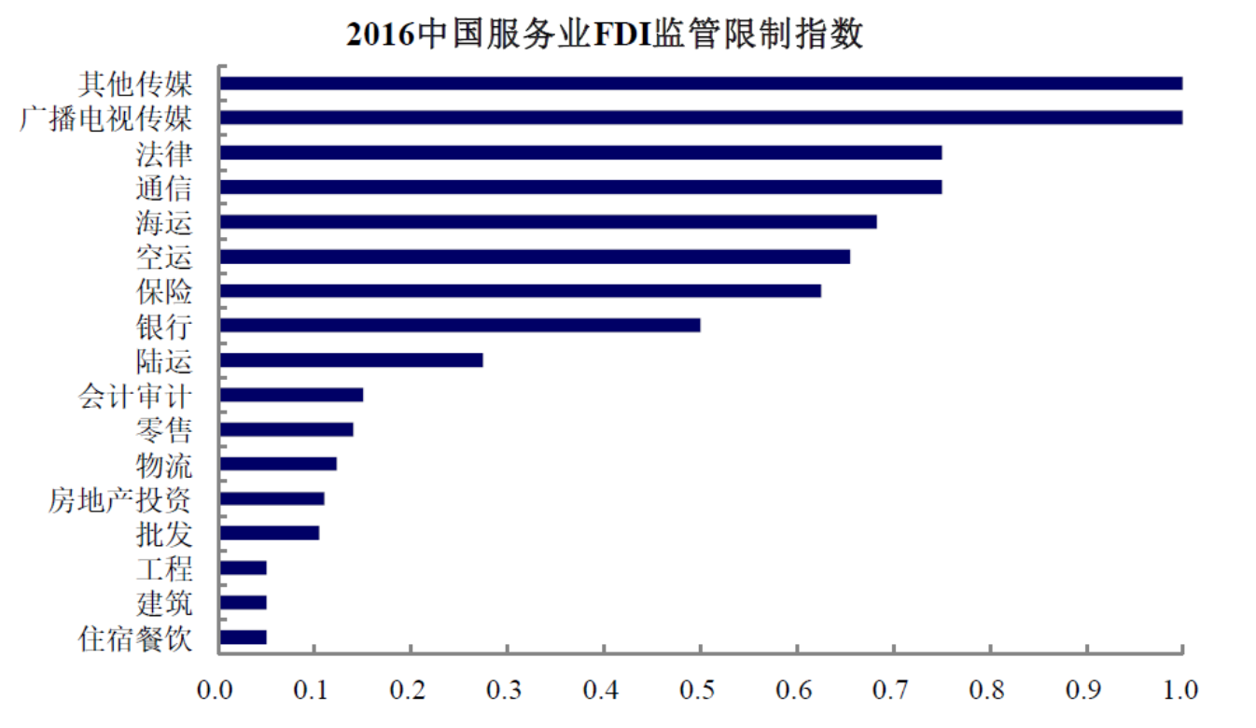
进一步扩大开放的空间较大

Slide 63
四、大国产业发展的战略

Slide 64
（一）发挥大国综合优势、开发国内市场
利用庞大的国内市场，分摊研发成本，促进技术创新；
自主创新战略
利用大国的“异质性”，推进产业梯度转移，延长比较优势产业的生命周期；
利用分工与配套优势，构建国家价值链，提升我国在全球价值链中的地位。
发展中大国
的产业发展战略
东部沿海动能转换：四新经济(新技术、新产业、新业态、新模式),“创新红利”
中部地区动能提升：产业梯度转移，高成长性产业，接“一带一路”、长江经济带建设
东北地区动能断档：传统动能的衰落，陷入产业转型的阵痛期
自主可控的
产业体系
基于内需的
全球化战略

Slide 65
（二）在关键卡脖子领域实施进口替代战略
我国进口商品分类结构（单位：百万美元，%）
外部环境和内部环境的双重压力下，进口替代战略是大势所趋，也是强国之路。
我国的进口替代主要集中在低、中技术相关产业，已经进入出口导向阶段；高技术产品的进口替代进程还有很长的路要走，也是未来发展方向，如集成电路、汽车、液晶显示板、医疗器械……
 | 2017 |  | 2016 |  | 2015 |  | 2010 |  | 2005 |  | 2000
指标 | 进口值 | 占比 | 进口值 | 占比 | 进口值 | 占比 | 进口值 | 占比 | 进口值 | 占比 | 进口值 | 占比
初级产品 | 579638.43 | 31 | 441054.92 | 27 | 472057.17 | 28.11 | 433849.92 | 31 | 147714 | 22 | 46739 | 20
工业制成品 | 1264154.51 | 68 | 1146871.3 | 72 | 1207507.33 | 71.89 | 962394.08 | 68 | 512239 | 77 | 178355 | 79
我国进口技术类商品分类结构（单位：百万美元，%）
 | 2017 |  | 2016 |  | 2015 |  | 2010 |  | 2005 |  | 2000
指标 | 进口值 | 占比 | 进口值 | 占比 | 进口值 | 占比 | 进口值 | 占比 | 进口值 | 占比 | 进口值 | 占比
低技术 | 193731.47 | 11 | 164116.53 | 10 | 171265.82 | 10 | 149699.77 | 11 | 77734 | 12 | 30213 | 13
中技术 | 135147.27 | 7 | 121919.98 | 8 | 133011.03 | 8 | 131278.15 | 9 | 81157 | 12 | 41807 | 19
高技术 | 734865.04 | 40 | 657825.46 | 41 | 682418.06 | 41 | 549420.65 | 39 | 290478 | 44 | 91931 | 41

Slide 66
（二）在关键卡脖子领域实施进口替代战略
一是技术路线明确，研发不会出现方向性错误；
二是产业政策有足够的力度，企业能够承担早期巨大成本；
三是相关领域潜在市场需求巨大、存在巨额贸易逆差，只要替代进口就能够获得市场空间，不必担心遭遇各类贸易纠纷。
集成电路
汽车
液晶显示板
医疗器械
汽车行业铝塑膜
航空航天器及设备制造
新材料
……

Slide 67
（三）构筑大而强、小而精的企业组织体系
HBAT VS GAFA（2018年）
企业名称 |  | 营收（亿美元） | 研发投入（亿美元） | 研发强度（%） | 净利润（亿美元）
BAT | 腾讯 | 472.5 | 32 | 6.8 | 117.1
 | 阿里 | 569.5 | 56.6 | 9.9 | 121.2
 | 百度 | 148.8 | 23.8 | 16 | 34.1
HUAWEI | 华为 | 1069 | 148 | 14.1 | 87.9
GAFA | Google | 1386 | 214.2 | 15.5 | 307.4
 | Amazon | 2329 | 288 | 12.4 | 101
 | Facebook | 558.4 | 102.7 | 18.4 | 221.1
 | Apple | 2656 | 142.4 | 5.4 | 595.3

Slide 68
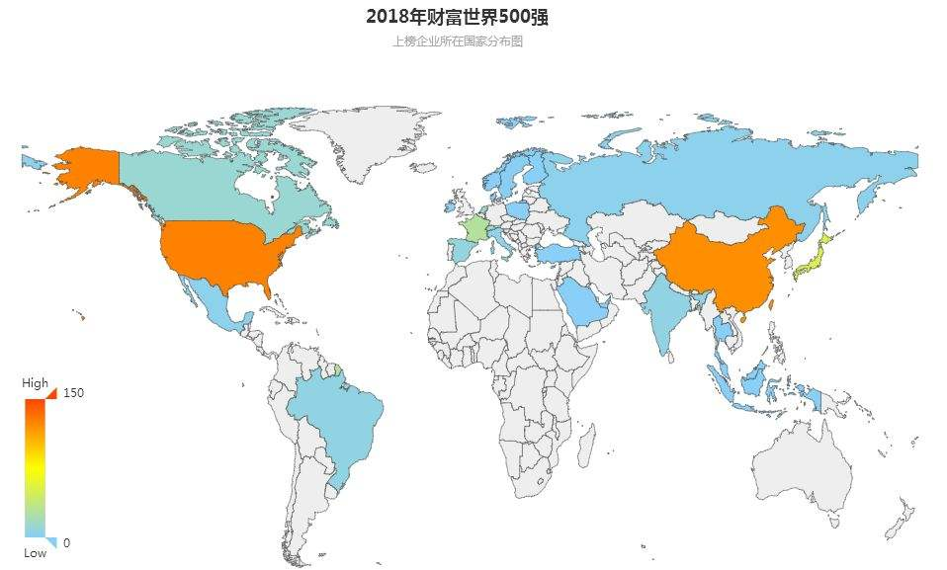
企业的转型跟不上产业发展的变化
国有企业，大多分布在金融、化工、钢铁等垄断性行业（而美国的企业则分布在互联网、银行、电信业、零售业等多个行业，发展相对均衡）
多数企业主要是利用国内的市场和资源与全球公司竞争，缺乏真正具有全球制造、全球设计研发、全球营销、全球经营能力的国际化企业。
2018世界500强50大亏损最多的企业中，中国共有12家上榜。
12
20
4
28
32
121
9
52
129
7
7
7

Slide 69
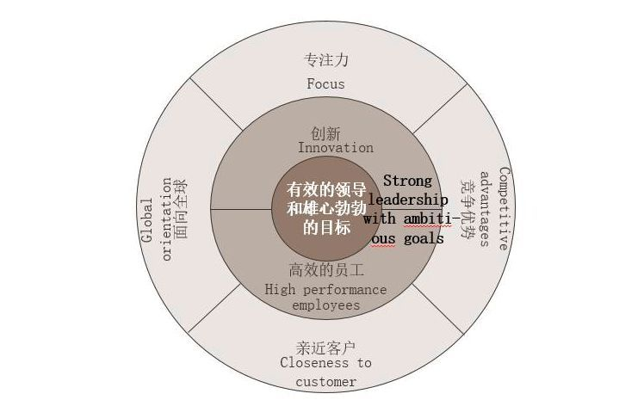

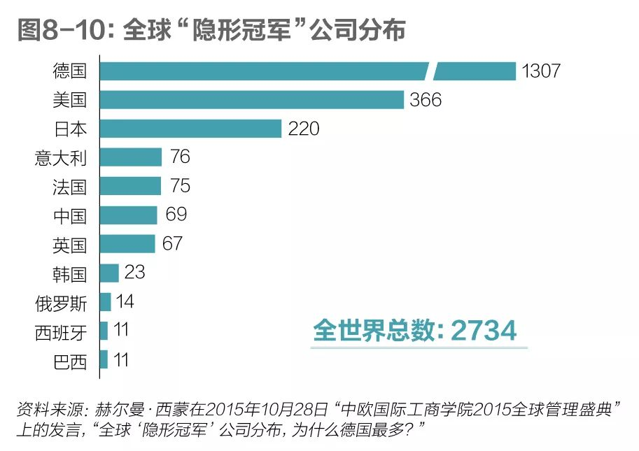
（三）构筑大而强、小而精的企业组织体系
1
2
3
同行业世界前三或者所在大洲第一名的企业，是市场上的领先者
中型企业
并不被大众所熟知
德国伍尔特：只生产螺丝、螺母等连接件产品，却在全球80多个国家有294家销售网点。其产品的应用上至太空卫星，下至儿童玩具，几乎涵盖了所有行业领域，年销售额达到70多亿欧元。
资料来源：赫尔曼·西蒙

Slide 70
（四）从创新链谋划创新大计
首先，我们需要从创新链的角度谋划我们的创新大计，既要在基础研究 “起跑线”上获得先发优势，也需要在产业化“最后一公里”上加速冲刺。
其次，我国亟需实现核心技术环节的突破，并局部增强在国际规则制定中的话语权。
第三，优化创新发展的环境，有效改善企业“野蛮生长”的创新生态。（知识产权保护、简政放权）。
第四，将人才培养作为创新的应有之义。

Slide 71


（五）顺势而为、在具有大市场特征的产业领域实现引领

Slide 72
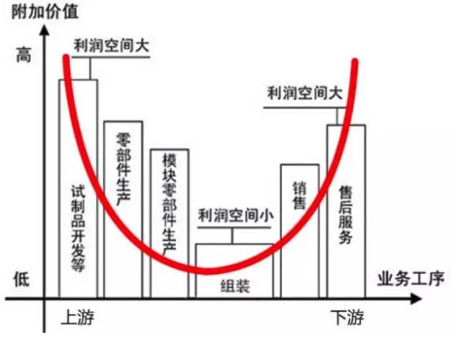
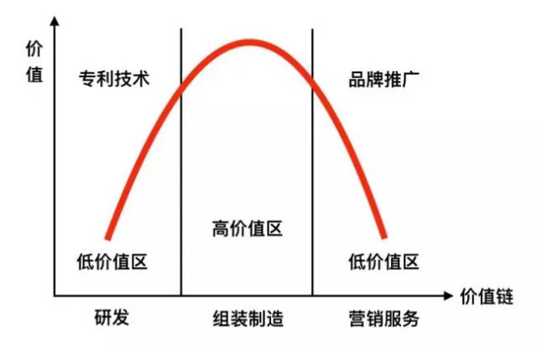
微笑曲线VS武藏曲线
企业做好主业，挖掘制造潜能
“微笑曲线”（Smile Curve）
“武藏曲线”（中村末广）
华为：在华为的人力资源配置中，
技术研究及开发人员占46%，市场
营销和服务人员占33%，管理及其他人员占9%，其余的12%才是生产人员。
英特尔：英特尔公司实现价值最大化的有效途径是其技术研发成功后的规模化生产，而且这种规模化生产是一种自然垄断的生产。
即英特尔公司内部创造价值最高的是制造环节，而非研发环节。

Slide 73
（六）基础产业高级化、产业链现代化
基础性产业的开放：大量的基础性产业市场的进一步开放，可以形成有效的可竞争市场，不仅能够促进这些产业本身的发展，同时对其他产业成本的降低、效率的提高等会产生溢出效应。
创新产业跨界治理体制机制，以有效制度供给推动产业动能再造。
新的产业基础如大数据、芯片、互联网等的建设，以高标准的制度建设（竞争中性、知识产权保护……）引领基础要素能量的迸发，增强在重点产业领域的话语权。

Slide 74
（七）用好产业政策
改革开放初期（1978-1988）
改革开放初期产业政策理念的引入（日本）：成立产业政策司（刘鹤、杨伟民）、《我国产业政策的初步研究》
有计划的商品经济与产业政策初步尝试： 《对“八五”产业政策纲要的建议》（杨伟民），《我国产业政策实施的总体思路》 （刘鹤）， 《国务院关于当前产业政策要点的决定》。
1989-1993
1994-2002
市场经济体制改革与产业政策的发展：《关于近期产业政策工作的几个问题》（刘鹤）；《90年代国家产业政策纲要》
2003-2012
宏观调控的强化与产业政策的演进：产业政策成为行政调控的重要方式（《国务院关于投资体制改革的决定》、《促进产业结构调整暂行规定》、十大产业振兴、《国务院关于加快培育和发展战略性新兴产业的决定》）
2013-
十八大以来产业政策的新发展：市场主导、创新驱动（中国制造2025）

Slide 75


谢谢聆听、欢迎交流！

